Slide 1



국민연금 스튜어드십코드
국 정 감 사
(국가보훈처)

Slide 2
국민연금 스튜어드십코드
‘집회 참여 보훈단체 처벌 입법예고’
-위헌적 입법예고 및 불균형 정책결정-
[국가보훈처]

Slide 3
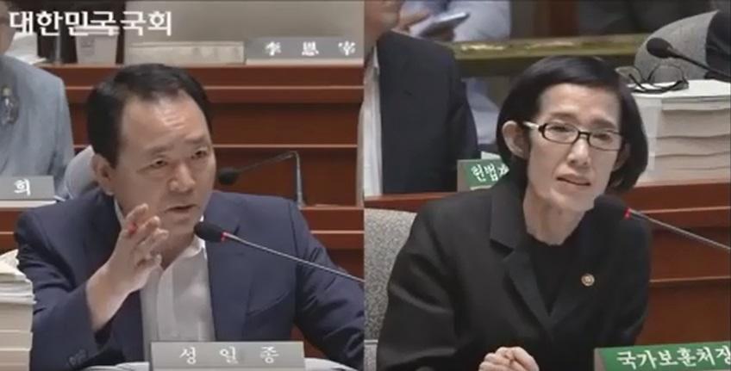
[2018.8.29. 예결위 비경제부처 결산 심사中]
보훈처장은 “정치참여를 얘기하는 것이 아니고, 편향적인 정치 참여를 얘기하는 것입니다.”고 밝힘.
정치적 중립 의무를 요구한 공무원 외 정치활동은 편향적일 수 밖에 없음. 결국, 보훈단체 길들이기 하는 것으로, 정부가 예산권을 쥐고 단체를 흔드는 것

Slide 4
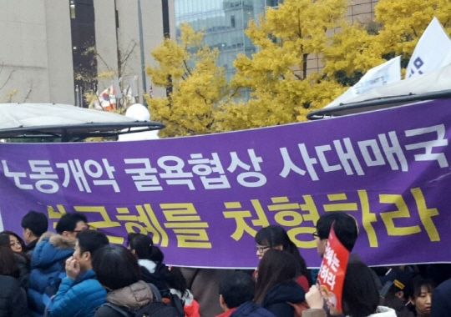
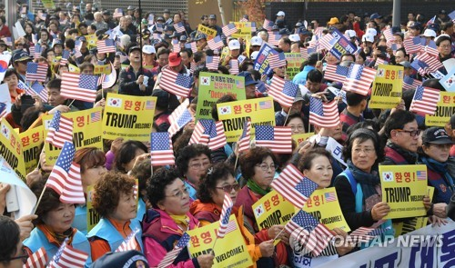
○ 헌법 21조 1항 “모든 국민은 언론·출판의 자유와 집회·결사의 자유를 가진다.”고 명시
Q1.
위헌적 요소가 분명함에도 불구하고 이를 계속 추진하는 이유가 무엇인가?
Q2.
☞ 입맛에 맞는 단체는 정치활동을 장려하고,
입맛에 맞지 않으면 정치활동 제한하는 것이냐?
☞ 왜 보훈단체만 처벌하고 왜 다른 단체에 대한 징계나 처벌은
검토하지 않는 것인가?

Slide 5
<문재인 대통령> (2017.6.6. 현충일 추념사) 현충일 추념사에서 “통치의 수단으로 삼았던 이념의 정치, 편 가르기 정치를 청산하겠습니다.”고 밝힘.
Q3.
편 가르기 정치 청산하겠다며 오히려 편 가르는 입법 추진하는 것 아니냐?
어떻게 보훈처가 앞장서 보훈단체에 족쇄를 채우고, 재갈을 물리려고 하느냐?
☞ 처장, 입법 발상 자체 가 정치적인 것 아니냐?
대통령의 발언과 행정이 따로 놀아도 되는 것이냐?

